Slide 1
Inspirativne priče: Matematičarke i žene Nobelovke u znanstvenom svijetu
David Tomić, Paula Miočić, Melinda Šunjić, Tino Šarić

Slide 2
Dorothy Vaughan
Rođena:20.srpnja 1910.,Kansas City
Umrla:10.studenog 2008., Hampton
cijenjena matematičarka i prva Afroamerikanka koja je postala supervizor u NASA-I

Slide 3
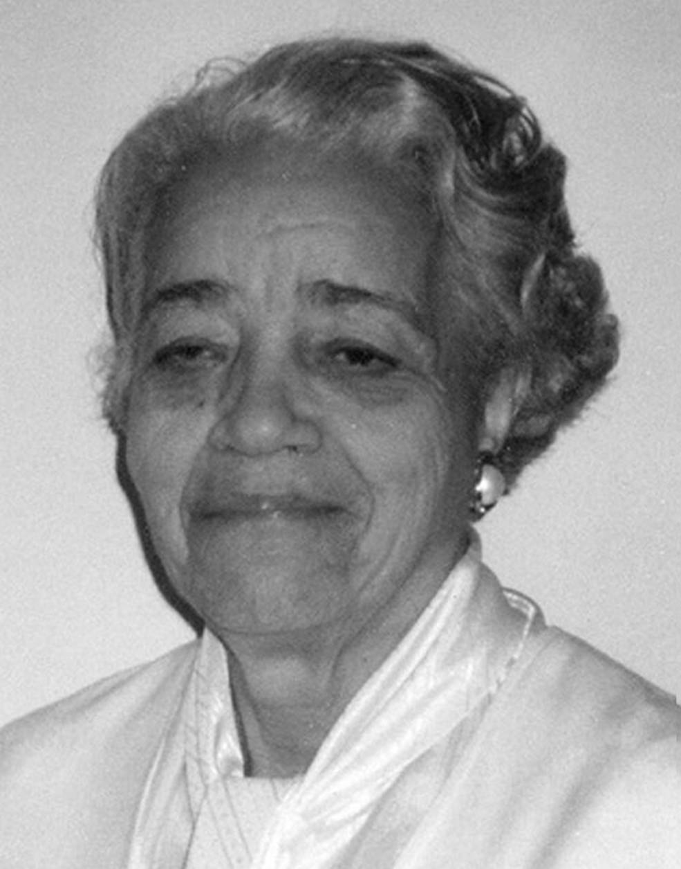
Dorothy Vaughan

Slide 4
Katherine Johnson
Rođena:26.kolovaza 1918.,White Sulphur Springs
Umrla:24.veljače 2020.,Newport News
jedna od prvih Afroamerikanaca koja je upisala studij matematike na Sveučilištu West Virginia i pomogla je NASA-i poslati astronaute na Mjesec i sigurno ih vratiti kući

Slide 5
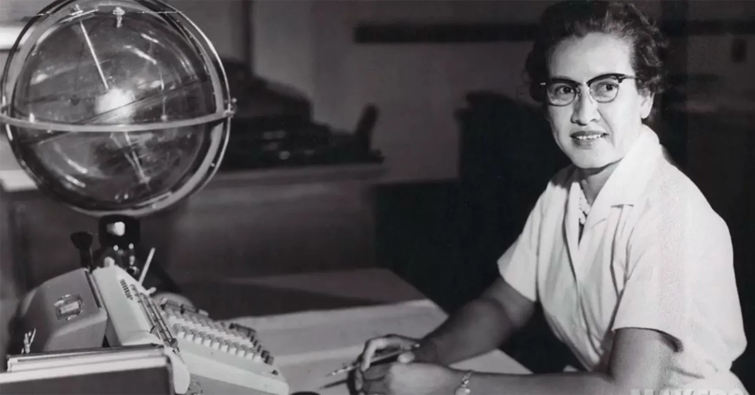
Katherine Johnson

Slide 6
Mary Jackson
Rođena:9. travnja 1921.,Virginia , SAD
Umrla:11. veljače 2005.,Virginia,SAD
zrakoplovna inženjerka u NASA-i
zagovaranje žena u STEM područjima

Slide 7
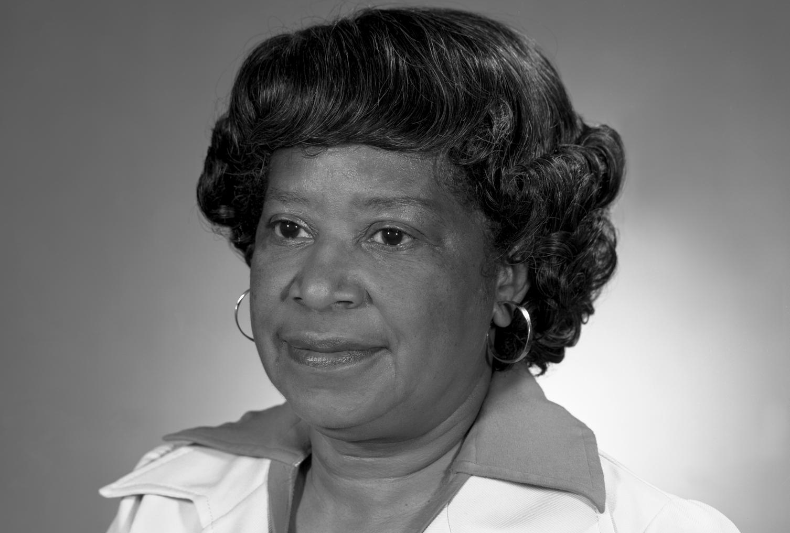
Mary Jackson

Slide 8
Marie Curie
Rođena: 7.studenoga 1867., Varšava,Poljska
Preminula: 4.srpnja 1934., Passy,Francuska
Studirala je fiziku i matematiku na Sveučilištu Sorbona u Parizu.
Prva žena koja je dobila Nobelovu nagradu i jedina osoba koja je to učinila u dvije različite znanstvene discipline,kemija i fizika

Slide 9
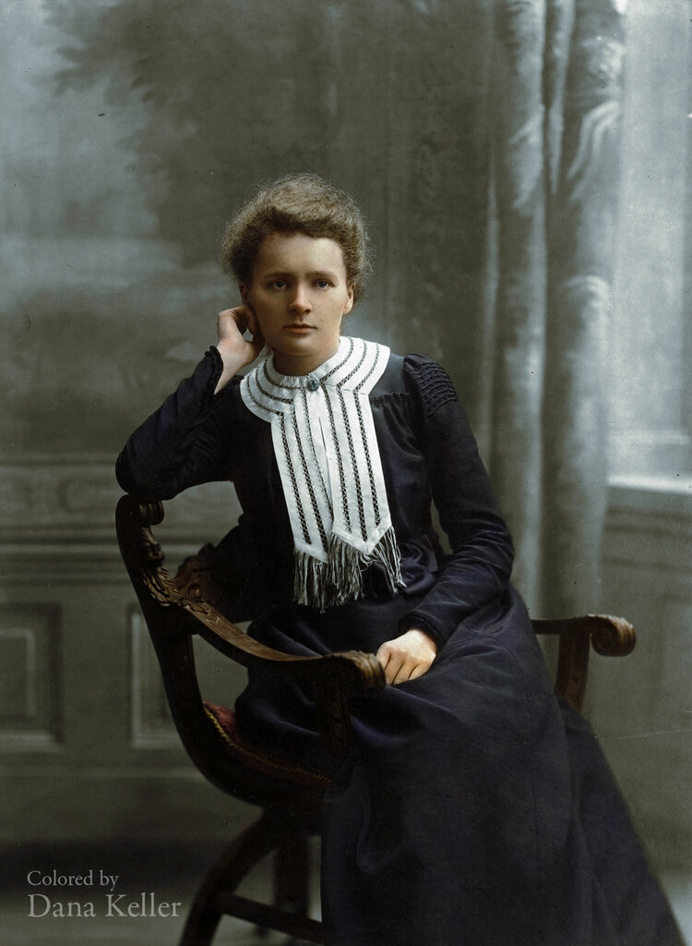
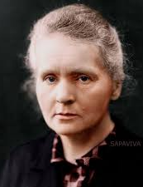
Marie Curie

Slide 10
Gerty Cori
Rođenje: 15.kolovoza 1896. Prag, Češka
Preminula: 26.listopada 1957. SAD
Obrazovanje: studirala je medicinu na Univerzitetu u Pragu, a kasnije se specijalizirala za biokemiju i metabolizam
1947. godine je osvojila Nobelovu nagradu za fiziologiju i medicinu zajedno sa svojim mužem, Carlom Corijem, za otkriće enzima koji omogućavaju pretvaranje glikogena u glukozu.

Slide 11
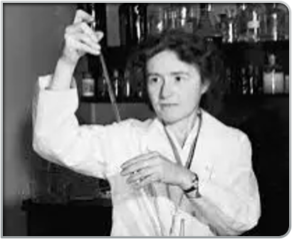
Gerty Cori

Slide 12
Maria Goeppert-Mayer
Rođena : 28. lipnja 1906., Katowice, Poljska
Preminula : 20. veljaće 1972., San Diego, Kalifornija
Diplomirala i doktorirala na Sveučilištu u Göttingenu.
Za otkriće nuklearne ljuskaste strukture podijelila je Nobelovu nagradu za fiziku 1963.

Slide 13
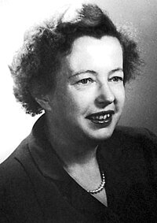
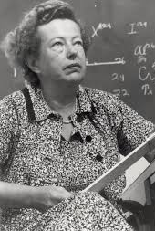
Maria Goeppert-Mayer

Slide 14
Barbara McClintock
Rođenje:16. lipnja 1902., Hartford, SAD
Umrla:16. lipnja 1902., Hartford, SAD
1983.g. dobila Nobelovu nagradu za fiziologiju ili medicinu
Istraživala je kromosome kukuruza i njihovo ponašanje tijekom diobe stanica

Slide 15
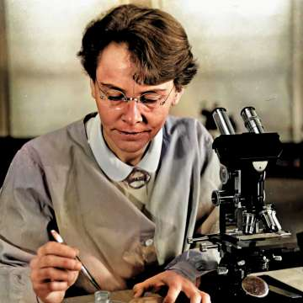
Barbara McClintock

Slide 16
Selma Lagerlöf
Rođena: 20. studenog 1858., Mårbacka, Švedska
Umrla: 16. ožujka 1940. ,Mårbacka, Švedska
Obrazovanje: Sveučilište Uppsala
1909. prva žena i švedska spisateljica da dobije nobelovu nagradu za literaturu

Slide 17
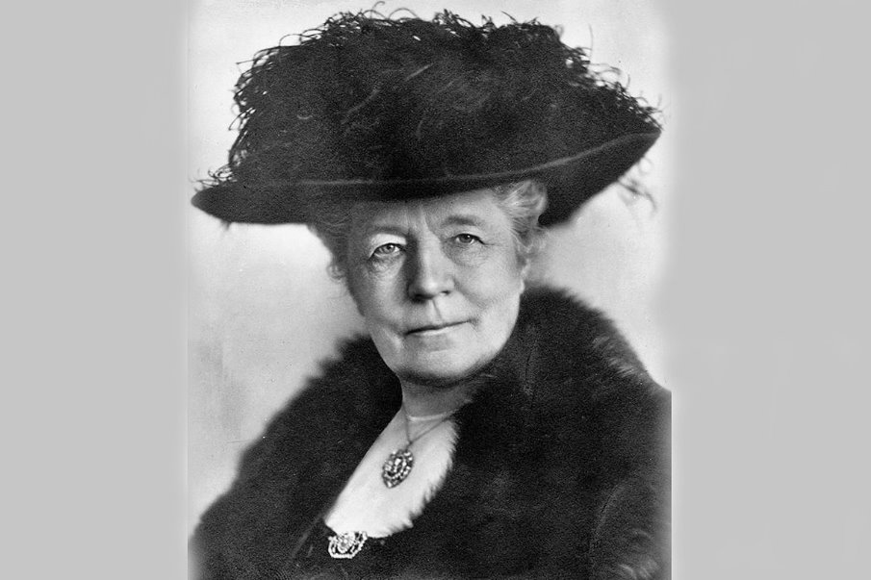
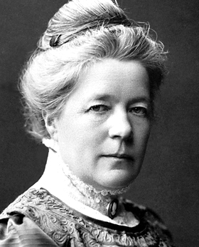
Selma Lagerlöf

Slide 18
Elinor Ostrom
Rođena: 7. kolovoza 1933., Los Angeles, CA, SAD
Umrla: 12. lipnja 2012., Bloomington, IN, SAD
Obrazovanje: Sveučilište u Kaliforniji, Los Angeles
Godine 2009. Postala je prva žena koja je primila Nobelovu memorijalnu nagradu za ekonomske znanosti.

Slide 19
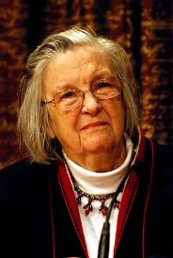
Elinor Ostrom

Slide 20
Dorothy Crowfoot Hodgkin
Rođena: 12. svibnja 1910., Kairo, Egipat
Umrla: 29. srpnja 1994., Shipston-on-Stour, Velika Britanija
Obrazovanje: Oxford University
Nobelova nagrada za kemiju 1964.

Slide 21
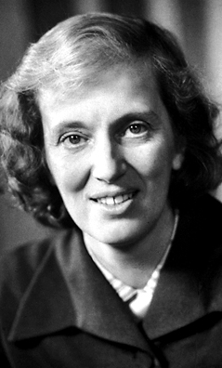
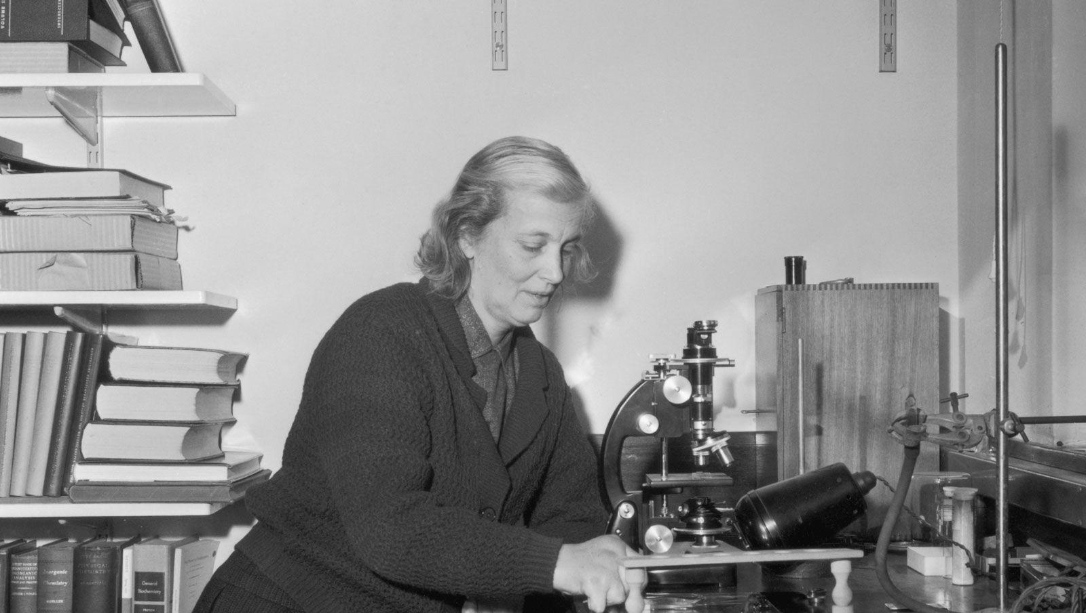
Dorothy Crowfoot Hodgkin

Slide 22
Izvori
https://en.wikipedia.org/wiki/Dorothy_Vaughan
https://www.nasa.gov/people/dorothy-vaughan/
https://en.wikipedia.org/wiki/Katherine_Johnson
https://www.nasa.gov/centers-and-facilities/langley/katherine-johnson-biography/
https://en.wikipedia.org/wiki/Mary_Jackson_(engineer)
https://www.nasa.gov/people/mary-w-jackson-biography/
https://en.wikipedia.org/wiki/Marie_Curie
https://www.nobelprize.org/prizes/physics/1903/marie-curie/facts/
https://en.wikipedia.org/wiki/Gerty_Cori
https://www.nobelprize.org/prizes/medicine/1947/cori-gt/facts/
https://en.wikipedia.org/wiki/Maria_Goeppert_Mayer
https://www.nobelprize.org/prizes/physics/1963/mayer/facts/
https://www.nobelprize.org/prizes/medicine/1983/mcclintock/facts/
https://en.wikipedia.org/wiki/Barbara_McClintock
https://www.nobelprize.org/prizes/economic-sciences/2009/ostrom/facts/
https://www.nobelprize.org/prizes/chemistry/1964/hodgkin/facts/
https://en.wikipedia.org/wiki/Selma_Lagerl%C3%B6f
https://www.nobelprize.org/prizes/literature/1909/lagerlof/facts/
https://en.wikipedia.org/wiki/Dorothy_Vaughan

Slide 23
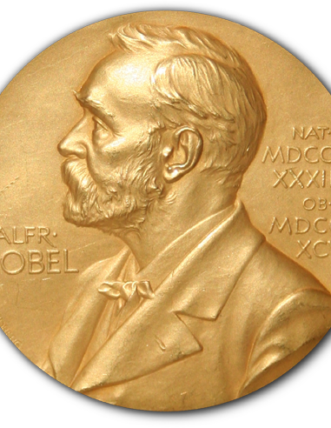
Hvala na pažnji!!!

